Slide 1
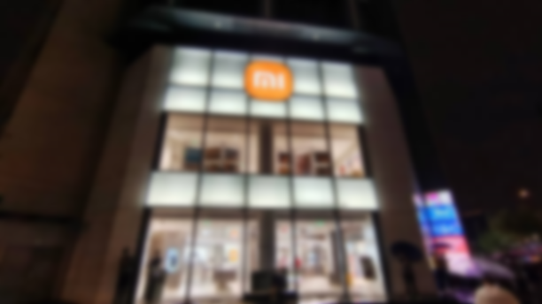
Xiaomi’s
Company
Notes:
slidesppt.net

Slide 2
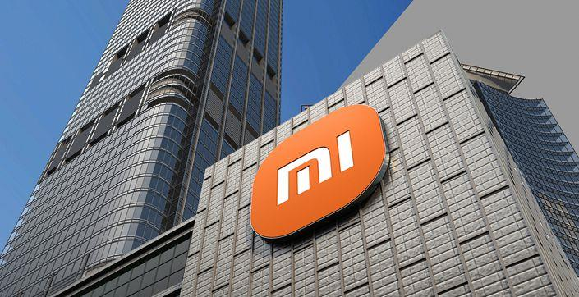
Xiaomi نشأة
شركة Xiaomi هي شركة إلكترونيات صينية تأسست في أبريل 2010 من قبل
Lei Jun وستة آخرين ومقرها في بكين. بدأت كشركة صغيرة في البداية تنتج وتبيع الهواتف الذكية عبر الانترنت و قد حققت شهرة كبيرة في الصين من خلال
استراتيجيتها التي تركز على تقديم منتجات عالية الجودة بأسعار معقولة . تشمل منتجات Xiaomi الرئيسية الهواتف الذكية والأجهزة القابلة للارتداء و التلفزيونات الذكية ، الأجهزة المنزلية الذكية ، منتجات الرعاية الصحية و العديد من الملحقات الالكترونية.
Notes:
slidesppt.net
<numéro>

Slide 3
Xiaomi Logo
رمز ال"MI" الموجود في شعار الشركة
يقصد به"Mobile Internet"
يقصد به أيضا "Mission Impossible"
لأن شركة Xiaomi واجهت العديد من التحديات
التي بدا من المستحيل مواجهتها في أيامها الأولى.
Notes:
slidesppt.net
<numéro>

Slide 4
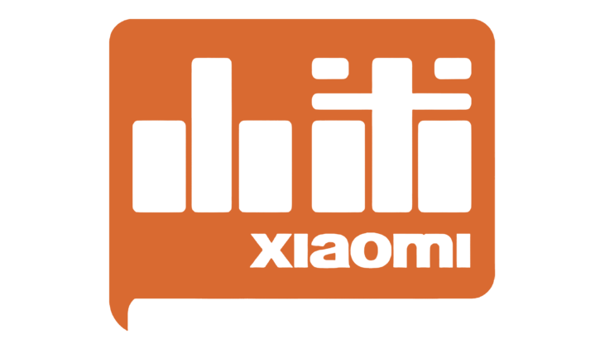
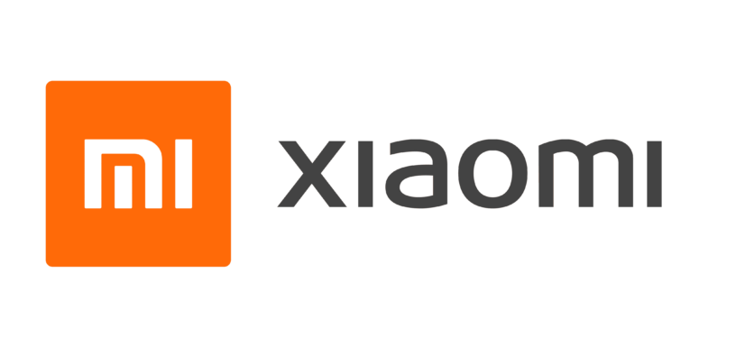
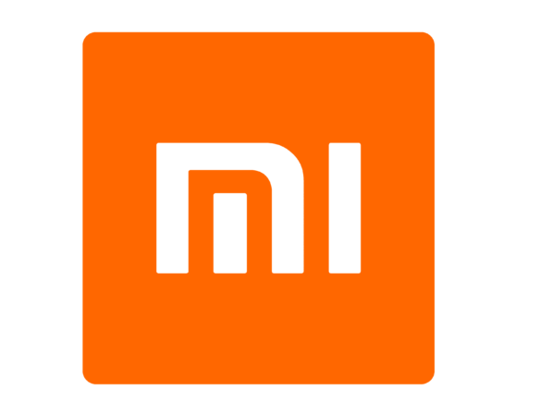
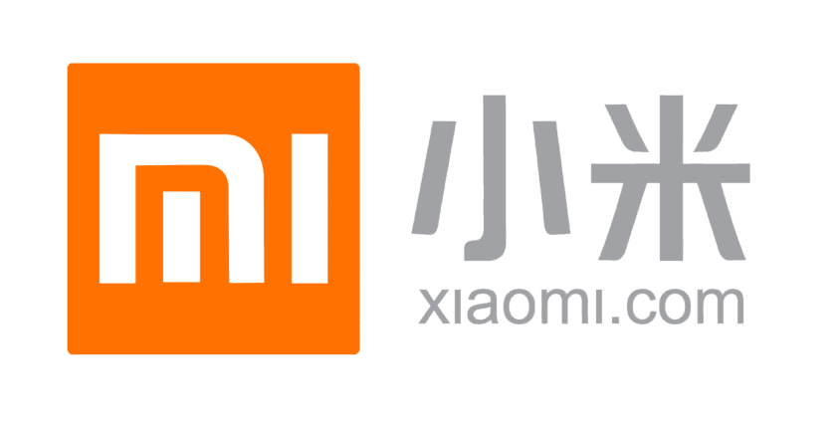
April - August 2010
2014 - 2019
2021 - Now
2014 - 2010
2019 - 2021

Slide 5
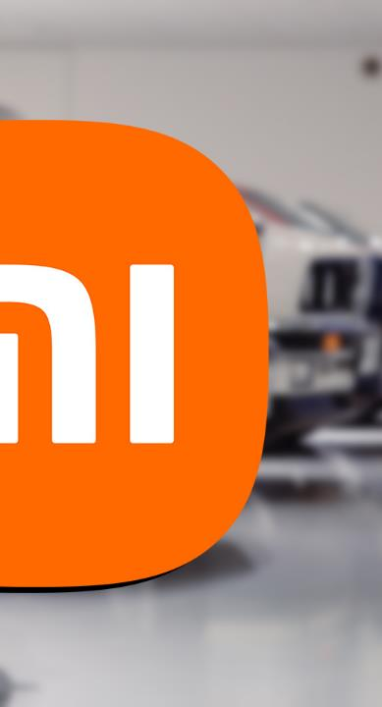
Xiaomi
products
Notes:
slidesppt.net
<numéro>

Slide 6
الهواتف الذكية :
هي فئة المنتجات الأساسية لشركة Xiaomi،وتتميز بنماذج مختلفة
بأسعار مختلفة. يتضمن ذلك سلسلة Mi و Redmi وPOCO .
الأجهزة المنزلية الذكية :
تشمل الإضاءة الساطعة، والكاميرات الأمنية، والمقابس الذكية،
وأجهزة تنقية الهواء، الثلاجات، والغسالات، والمكيفات، وغيرها من الأجهزة المنزلية الذكية.
الأجهزة القابلة للارتداء :
تغطي هذه الفئة نطاقات اللياقة البدنية مثل سلسلة Mi Band والساعات الذكية
أجهزة الكمبيوتر المحمولة والأجهزة اللوحية :
تنتج شركة Xiaomi أجهزة كمبيوتر محمولة ضمن
سلسلة Mi Notebook وأجهزة لوحية مثل Mi Pad
المنتجات الصوتية :
تتضمن مجموعة من سماعات الأذن، وسماعات الرأس، ومكبرات الصوت التي
تعمل بتقنية البلوتوث.
التلفزيون والترفيه :
تحظى أجهزة تلفزيون Xiaomi سلسلة Mi TV وأجهزة البث ومكبرات الصوت بشعبية كبيرة.
منتجات نمط الحياة والصحة :
تشمل الدراجات الكهربائية والموازين الذكية وغيرها من الأدوات الصحية وأسلوب الحياة.
الملحقات :
باور بانك، شواحن، كابلات، وحافظات هواتف.
خدمات الذكاء الاصطناعي والبرمجيات :
MIUI ، الإصدار المخصص من Android من Xiaomi ، وخدمات البرامج الأخرى.
Xiaomis’company
Notes:
slidesppt.net
<numéro>

Slide 7
Xiaomis’Sub-Brands
YI Technology
Redmi
Xiaomi Music
Poco
MI Home
Black Shark
Notes:
slidesppt.net
<numéro>

Slide 8
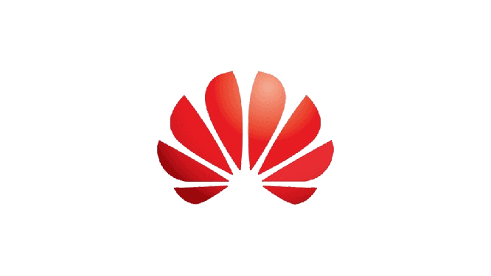
Xiaomis’Cmopetitor
Microsoft
Apple
Toshiba
Samsung
LG
huawei
Phillips
Oppo

Slide 9
Marketing Mix
المزيج التسويقي
Notes:
slidesppt.net
<numéro>

Slide 10
السعر Price
المنتج Product
التسعير على أساس القيمة :
في قلب استراتيجية التسعير الخاصة بشركة Xiaomi، يتم تقديم منتجات متقدمة تقنيًا بأسعار أقل بكثير من منافسيها. لا يقتصر عرض القيمة هذا على كونه الأرخص فحسب؛ يتعلق الأمر بتوفير تجربة عالية الجودة بسعر يبدو وكأنه سرقة، مما يخلق تصورًا للقيمة العالية مقابل المال.
تسعير الاختراق :
غالبًا ما تدخل Xiaomi أسواقًا جديدة بتسعير الاختراق، وتحدد نقاط سعر أقل لجذب قاعدة كبيرة من العملاء بسرعة. وهذا التكتيك فعال بشكل خاص في الأسواق الحساسة للأسعار، حيث يبحث المستهلكون عن منتجات تكنولوجية ميسورة التكلفة وعالية الجودة.
مبيعات الفلاش والتوفر المحدود :
أي يتم إنتاج وبيع عدد محدود من المنتجات بسرعة نسبية مما يجعل الآخرين ينتظرون الدفعة التالية الانتظار دائمًا يكون مصحوبًا بالكثير من الترقب والإلحاح ساعدت هذه الإستراتيجية في إدارة المخزون وخلق ضجة حول منتجاتهم وبالتالي زيادة الطلب.
الهواتف الذكية هي فئة المنتجات الأساسية لشركة Xiaomi، وتتميز بنماذج مختلفة بأسعار مختلفة.
الأجهزة المنزلية الذكية
الأجهزة القابلة للارتداء
أجهزة الكمبيوتر المحمولة والأجهزة اللوحية
المنتجات الصوتية
منتجات نمط الحياة والصحة
الملحقات
خدمات الذكاء الاصطناعي والبرمجيات
Notes:
<numéro>

Slide 11
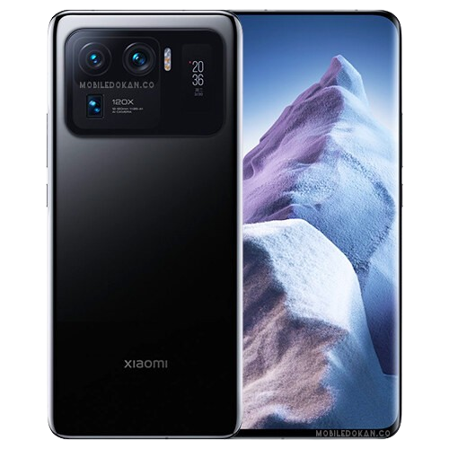
المكان Place
قنوات المبيعات عبر الإنترنت :
اعتمدت شركة Xiaomi في البداية نهج المبيعات عبر الإنترنت فقط، مع الاستفادة من منصات التجارة الإلكترونية لتقليل تكاليف التشغيل وتقديم أسعار تنافسية. وقد مكنتهم هذه الإستراتيجية من الوصول إلى جمهور واسع من المهتمين بالتكنولوجيا على مستوى العالم بأقل قدر من الحضور الفعلي.
متاجر البيع بالتجزئة ( متاجر(MI :
بمرور الوقت، توسعت شركة Xiaomi لتشمل تجارة التجزئة المادية من خلال متاجر Mi، مما أدى إلى تعزيز رؤية العلامة التجارية والسماح للعملاء بتجربة المنتجات بشكل مباشر. وتقع هذه المتاجر في مواقع استراتيجية في المناطق ذات الحركة المرورية العالية في الأسواق الرئيسية.
التوسع العالمي مع التكيف المحلي :
نجحت شركة Xiaomi في دخول الأسواق الدولية من خلال تصميم عروض منتجاتها واستراتيجياتها التسويقية بما يتناسب مع الأذواق والتفضيلات المحلية. وكان هذا النهج حاسما في الهند وجنوب شرق آسيا وأوروبا.

Slide 12
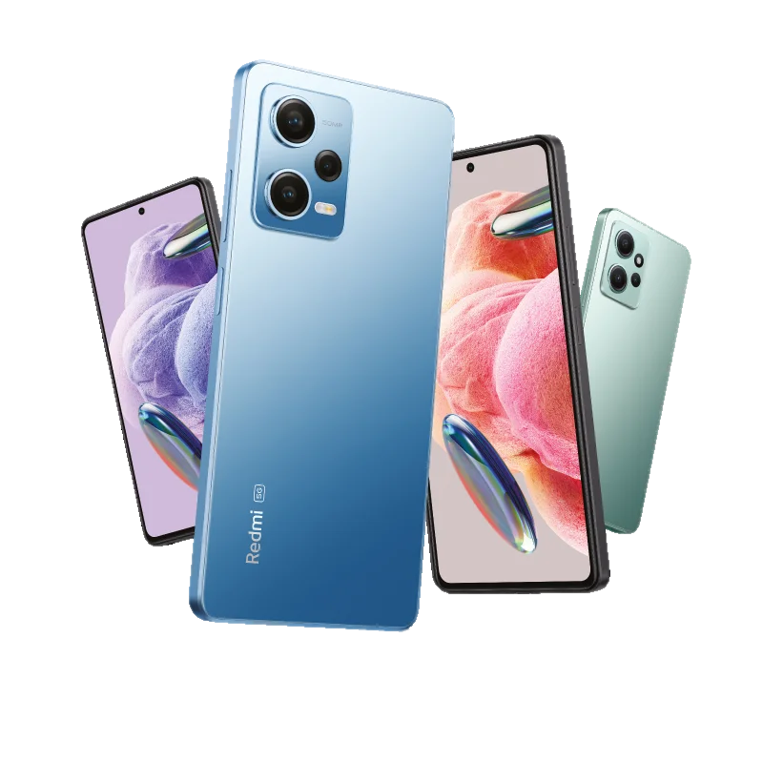
الترويجPromotion
تستخدم شركة Xiaomi وسائل التواصل الاجتماعي بشكل نشط، من بين قنوات توزيع التسويق الرقمي الأخرى، ليس فقط لبث رسائلها وجدول أعمالها ولكن أيضًا للتواصل مع عملائها والعملاء المحتملين والبقاء على اتصال معهم. يستخدم مهندسو الشركة أيضًا وسائل التواصل الاجتماعي وخاصة Facebook للتواصل بشكل روتيني مع المستخدمين للحصول على تعليقاتهم. يتم استخدام هذه التعليقات في تطوير منتجات جديدة.
يساعد استخدام مبيعات الفلاش الشركة على بيع هواتفها الذكية ومنتجاتها الأخرى بأعداد محدودة وفي فترات زمنية قليلة. تعتبر هذه الاستراتيجية التسويقية من استراتيجيات المبيعات الأساسية التي تمكن الشركة من توفير الأموال التي كانت ستستخدم في الإعلانات، حيث تخلق الاستراتيجية حالة من الإلحاح والترقب لدى المستهلكين. ينتهي الأمر بالعديد من الأشخاص إلى التحدث، خاصة على وسائل التواصل الاجتماعي، وبالتالي الترويج لمنتجات Xiaomi دون قصد.
Notes:
slidesppt.net
<numéro>

Slide 13
Swotتحليل
نقاط القوةStrengths
الفرصOpportunities
منتجات عالية الجودة
المنتجات المبتكرة
الأسعار التنافسية
تواجد قوي عبر الانترنت
أسواق جغرافية جديدة
المتاجر الفعلية
تنويع محفظة المنتجات
العلامة التجارية الصديقة للبيئة
نقاط الضعفWeaknesses
التهديدات Threats
تصور العلامة التجارية
تحكم أقل في سلسلة توريد المكونات
مخاوف الملكية الفكرية
المخاطر التنظيمية
منافسة عالية
بنية تحتية ضعيفة لخدمة العملاء
مخاوف خصوصية البيانات
الظروف الاقتصادية العالمية
Notes:
slidesppt.net
<numéro>

Slide 14
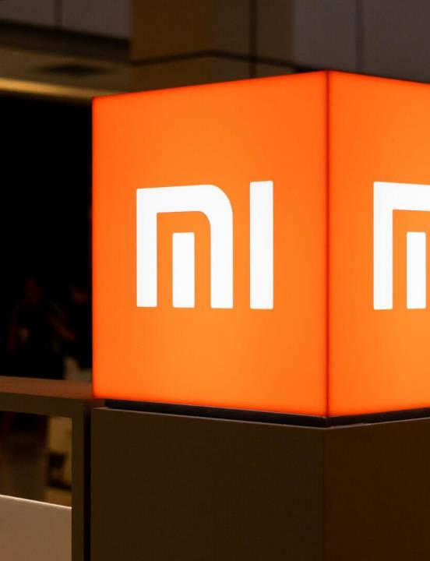
Pestelتحليل
Notes:
slidesppt.net
<numéro>

Slide 16
عوامل سياسية

Slide 17
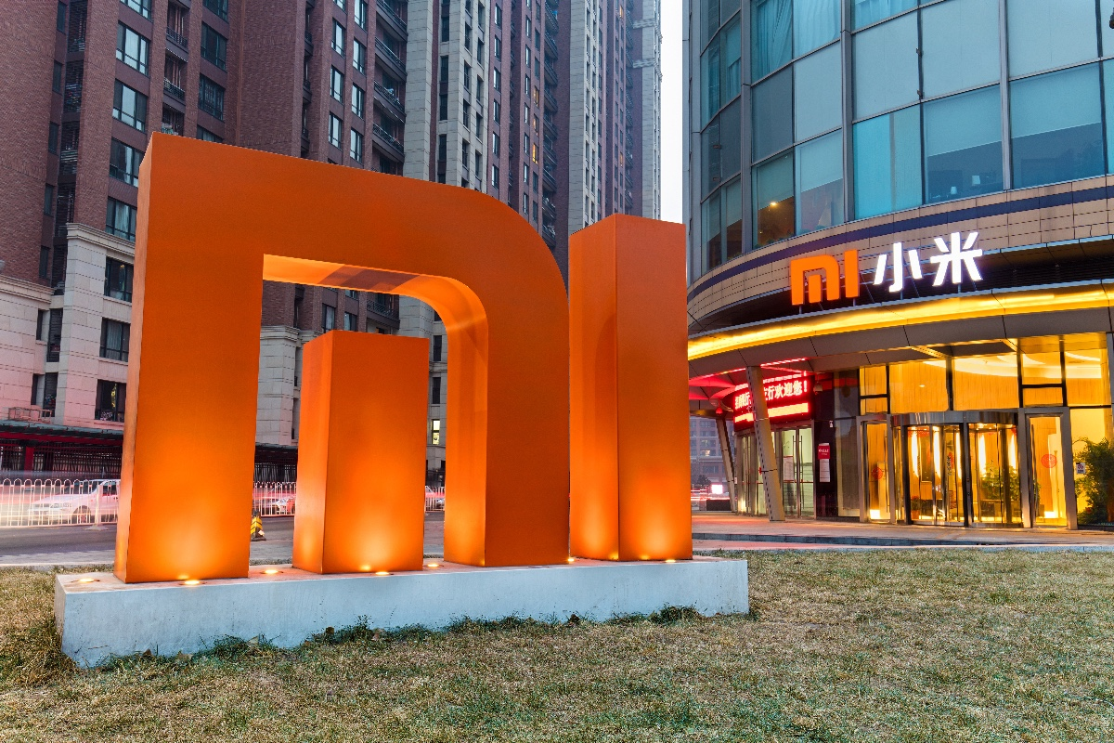
عوامل سياسية
تتعرض Xiaomi لجميع قوانين التجارة والاستيراد ذات الطابع السياسي العميق بين الصين وأجزاء أخرى من العالم. هناك قدر متزايد من التوتر بين الولايات المتحدة والصين . على الرغم من أن Xiaomi لم تحاول بعد دخول السوق الأمريكية ، إلا أنه يبدو أنها ستعاني أكثر فأكثر للقيام بذلك بسبب ارتفاع التعريفات المفروضة على الواردات.
علاوة على ذلك ، يُقال إن Xiaomi لديها علاقات وثيقة بالنظام السياسي الصيني. في حين أن هذا بشكل عام أخبار جيدة لبيع أجهزتهم داخل البلاد ، إلا أنه يضيف ضغوطًا إضافية عندما يتطلع المصنع إلى توسيع أسواقها إلى دول مثل الولايات المتحدة.

Slide 18
عوامل إقتصادية

Slide 19
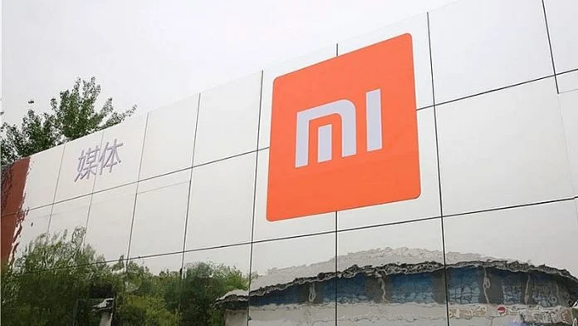
عوامل إقتصادية
بسبب الطفرة في الائتمان والقروض على مستوى العالم وارتفاع الدخل المتاح، يميل العملاء إلى إنفاق المزيد من المال مقارنة بالماضي. ونتيجة لذلك، ارتفع الطلب على الهواتف الذكية ذات التقنية المتطورة بشكل كبير. تعد العلامات التجارية مثل Xiaomi الأكثر طلبًا بسبب المواصفات الراقية التي تقدمها بأسعار اقتصادية.
تقدم Xiaomi الجودة بسعر مناسب لميزانية العملاء الذين يراعون التكلفة. على عكس شركتي Apple و Samsung اللتين تقدمان مواصفات مبتكرة بأسعار مميزة، تقدم شاومي سعرًا مناسبًا للجيب. وهذا يمنح Xiaomi اليد العليا بين الشركات المصنعة الأخرى بسبب قيمة العلامة التجارية على مر السنين.

Slide 20
عوامل إجتماعية

Slide 21
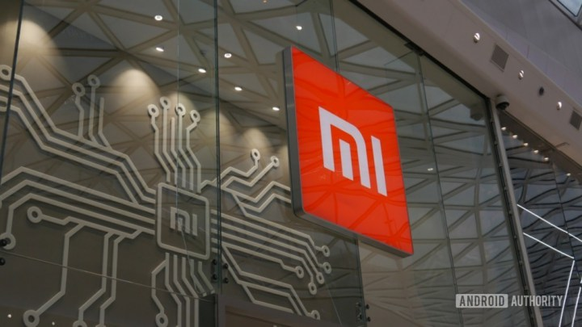
عوامل إجتماعية
لقد تغير السوق على مر السنين ؛ يرغب كل فرد اليوم في امتلاك هاتف ذكي بسبب سهولة استخدامه وقدرته على تسهيل الحياة. يتحول المزيد والمزيد من العملاء إلى الهواتف الذكية والأجهزة الإلكترونية الأخرى ، وهو ما يعد أخبارًا جيدة لشركة Xiaomi.
يعتقد العملاء في الدول الغربية أن أي منتج يحمل علامة "صنع في الصين" هو دون المستوى المطلوب ولن يعمل كما هو متوقع. Xiaomi هي علامة تجارية صينية تتعرض أيضًا للحكم بسبب هذا. على الرغم من أن Xiaomi لا تتنازل عن جودة المنتج ، إلا أن هذه الفكرة السائدة بين العملاء تجعل من الصعب على Xiaomi تحقيق نجاح كبير في سوق الولايات المتحدة.

Slide 22
عوامل تكنولوجية

Slide 23
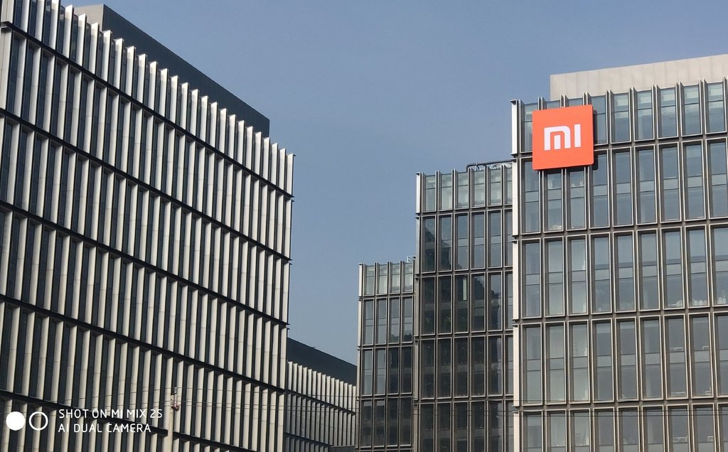
عوامل تكنولوجية
تعرض شاومي أدوات تقنية بأحدث التقنيات في كل قطاع وبأسعار تنافسية للغاية; وهذا يجعلها العلامة التجارية الاكثر طلبا في مجال الإلكترونيات. إن القدرة على تقديم منتجات عالية الجودة وبأسعار اقتصادية تميز Xiaomi عن البقية.
تكنولوجيًا، تعتبر Xiaomi شركة عملاقة تمتلك مجموعة كبيرة من المنتجات. من الهواتف الذكية إلى أجهزة التلفزيون الذكية والآن الهواتف القادرة على تشغيل الجيل الخامس من الاتصالات المتنقلة، كل ما تريده! تمتلك Xiaomi كل شيء. إنها تتقدم على المنافسين من خلال تنفيذ أحدث ترقيات الأجهزة والبرامج.
يشهد قطاع الرياضة والنشاط حاليًا نموًا كبيرًا في السوق. تمتلك Xiaomi مجموعة واسعة من الساعات الذكية التي استحوذت على حصة جيدة في السوق. لقد دخلت شاومي في جميع جوانب الإلكترونيات والأدوات الممكنة بتقنية متطورة

Slide 24
عوامل بيئية

Slide 25
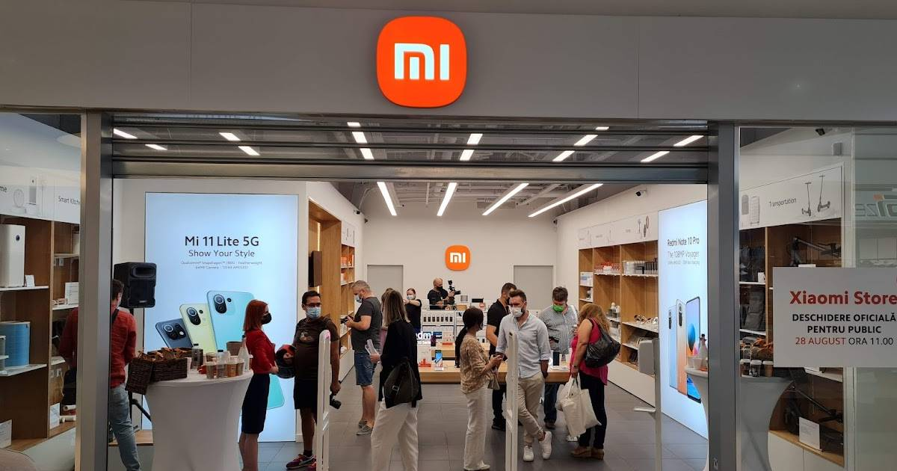
عوامل بيئية
تتبع شركة Xiaomi مفهوم الاقتصاد الدائري. فهم يدمجون مثل هذه المفاهيم في تصميم المنتجات التي تعمل كشرط أساسي لتقليل تأثير أنشطة الشركة على البيئة. إنهم يعتقدون أن المنتج يجب أن يتم تطويره بما يتماشى مع قناعات وقيم المستهلكين. أثناء تصميم المنتج ، يستخدمون مواد قابلة لإعادة التدوير ومواد متجددة غير ضارة بالبيئة. كما التزموا باعتماد ممارسات تجارية مسؤولة وأخلاقية. يؤمنون برفع معاييرهم لتحقيق التميز في قوانين الحوكمة.
لقد اتخذوا العديد من الإجراءات لضمان عدم استخدام المواد الخطرة في عمليات الإنتاج. ومع ذلك ، وعلى عكس الشركات الأخرى المماثلة في السوق ، لا تنشر الشركة تقرير المسؤولية الاجتماعية للشركات على موقعها الإلكتروني. يصبح من الصعب تحليل مستوى التزام الشركة تمامًا بخفض تأثيرها البيئي.

Slide 26
عوامل قانونية

Slide 27
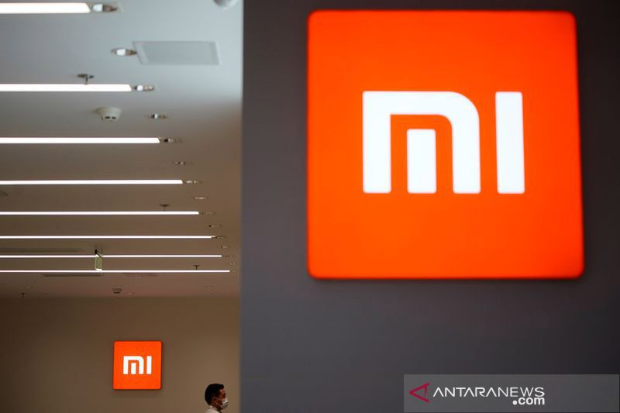
عوامل قانونية
تعرضت شركة شاومي في الماضي إلى قضايا قانونية صارمة. كان لهذا تأثير سلبي على صورة العلامة التجارية في أذهان المستهلكين. تم اتهام منتجات الشركة الرائدة وهي هاتف Mi 5 و Mi 5 Plus بانتهاك براءات الاختراع من قبل شركة Blue Spike LLC ، وهي شركة أمريكية. وادعى المدعي أن تصميمات شاومي: تطور أو تصنع برمجيات ونظام توزيع عشوائي لمساحة العنوان (ASLR) ، والتي تستوردها وتقدم خدماتها لها في السوق الأمريكية. على الرغم من موافقة لجنة الاتصالات الفيدرالية الأمريكية (FCC) على كلا الطرازين من شاومي. تم وقف الشركة عن بيع أو الإعلان عن أو تصنيع منتجاتها في الهند ، بعد أن رفعت شركة إريكسون دعوى قضائية ضد الشركة بتهمة انتهاك براءات الاختراع الأساسية الموحدة الخاصة بها. حاولت شركة إريكسون الاتصال بالشركة عدة مرات من قبل بشأن مشكلة تتعلق بانتهاك ثماني براءات اختراع. إلا أن شركة شاومي تجاهلت طلب شركة إريكسون للتواصل.

Slide 28
أشكال دخول الأسواق الدولية
Notes:
slidesppt.net
<numéro>

Slide 29
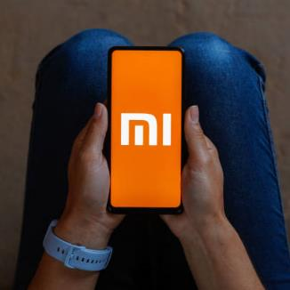
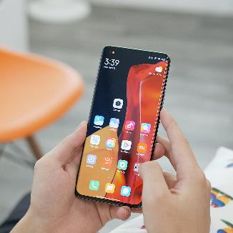
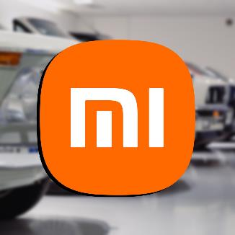
التصدير

Slide 30
تصدير الهواتف الذكية إلى الهند:
شاومي قامت بتصدير هواتفها الذكية إلى الهند، وهي واحدة من أكبر الأسواق للهواتف الذكية في العالم. قدمت شاومي منتجاتها بأسعار تنافسية ومواصفات عالية الجودة، مما جعلها تحقق نجاحاً كبيراً في هذه السوق.
تخصيص المنتجات للسوق الأوروبية:
قامت شاومي بتخصيص بعض منتجاتها مثل الهواتف الذكية والأجهزة المنزلية الذكية لتلبية احتياجات السوق الأوروبية. على سبيل المثال، قدمت شاومي بعض المنتجات بتصميمات مختلفة أو مواصفات تتوافق مع المعايير والقوانين الأوروبية.
شراكات التوزيع في جنوب شرق آسيا:
قامت شاومي بتطوير شراكات توزيع قوية في مناطق جنوب شرق آسيا مثل إندونيسيا وماليزيا وتايلاند. استفادت الشركة من هذه الشراكات لتوزيع منتجاتها بشكل واسع النطاق في هذه الأسواق الناشئة.
تسويق المنتجات عبر الإنترنت في الولايات المتحدة:
قامت شاومي بالتسويق وبيع منتجاتها عبر الإنترنت في الولايات المتحدة، بما في ذلك الهواتف الذكية والأجهزة الذكية الأخرى. استفادت الشركة من الشبكات الاجتماعية والتجارة الإلكترونية للوصول إلى العملاء في السوق الأمريكية.
Notes:
slidesppt.net
<numéro>

Slide 31
التعاقدات الدولية
Notes:
slidesppt.net
<numéro>

Slide 32
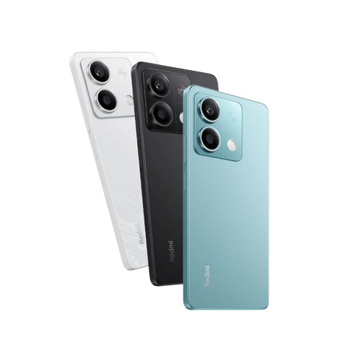
عقود التراخيص
تراخيص تصنيع الهواتف الذكية :
شاومي تبرم عقود تراخيص مع شركات تصنيع محلية ودولية لإنتاج هواتفها الذكية. على سبيل المثال، شاومي تعاونت مع شركات مثل Foxconn وWistron وغيرها لتصنيع هواتفها.
تراخيص استخدام التقنيات :
تبرم شاومي عقود تراخيص مع شركات أخرى تتعلق بالتقنيات المتقدمة التي تحتوي عليها منتجاتها. على سبيل المثال، قامت بتراخيص براءات الاختراع من شركات أخرى في مجالات مثل التصوير والاتصالات وتكنولوجيا البطاريات.
تراخيص استخدام العلامات التجارية :
شاومي تبرم عقود تراخيص مع شركات أخرى لاستخدام علامتها التجارية في منتجاتها أو خدماتها. على سبيل المثال، تمنح شاومي تراخيص لشركات أخرى لاستخدام علامتها التجارية على أغطية الهواتف أو الأجهزة الذكية الأخرى.
تراخيص استخدام البرمجيات :
شاومي تقدم برامج مفتوحة المصدر وتتعاون مع المطورين لتطوير تطبيقات وبرامج مبتكرة. بعض هذه التطبيقات تكون مرخصة للشركات الأخرى لاستخدامها في منتجاتها.
Notes:
slidesppt.net
<numéro>

Slide 33
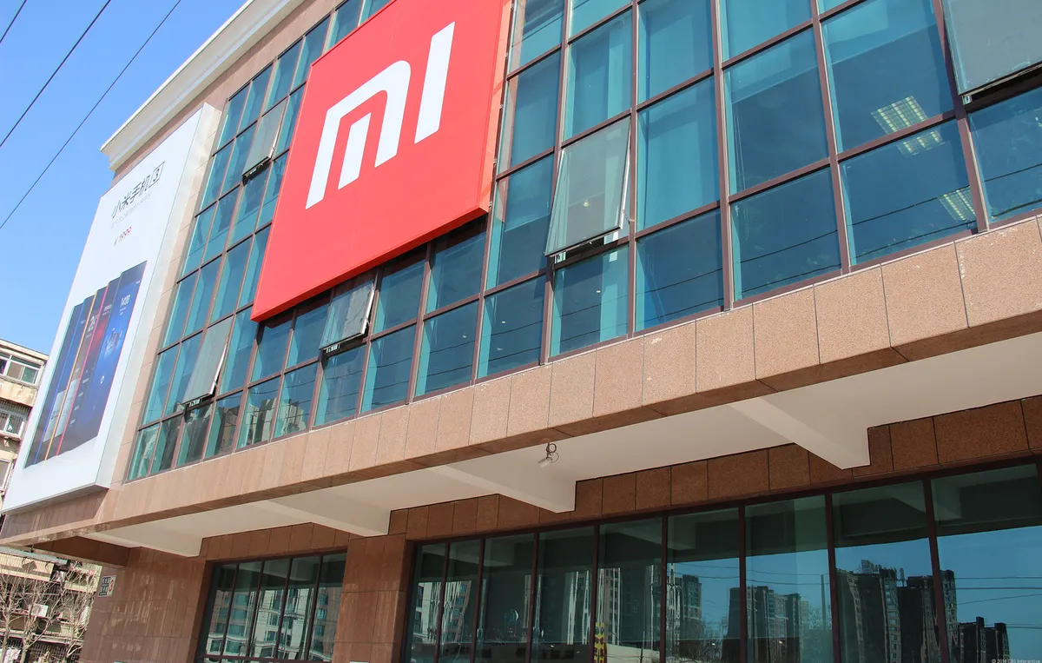
تطوير الأعمال الدولية : شاومي قد تبرم عقود إدارة مع شركات محلية في الأسواق الدولية حيث ترغب في توسيع عملياتها. على سبيل المثال، إذا كانت شركة شاومي ترغب في دخول سوق جديد مثل البرازيل، فإنها قد تعقد عقد إدارة مع شركة محلية لإدارة وتشغيل العمليات هناك، بما في ذلك التسويق، والتوزيع، وخدمة العملاء.
توسيع القدرات التكنولوجية : في بعض الحالات، قد تبرم شاومي عقود إدارة مع شركات تكنولوجية متخصصة لتطوير أو تحسين قدراتها التكنولوجية في مجالات معينة. على سبيل المثال، قد تعقد شاومي عقد إدارة مع شركة تكنولوجيا المعلومات لتطوير نظام معلومات متقدم يدعم عملياتها الدولية.
تقديم الدعم الإداري والتشغيلي : في بعض الأحيان، قد تتعاقد شاومي مع شركة إدارة لتقديم الدعم الإداري والتشغيلي للعمليات اليومية في مناطق معينة. على سبيل المثال، يمكن لشاومي تعيين شركة إدارة لإدارة اللوجستيات والتوزيع في سوق محدد.
تحسين الكفاءة وتقليل التكاليف: بتكليف شركة إدارة بإدارة عمليات معينة، يمكن لشاومي تحقيق تحسين في الكفاءة وتقليل التكاليف. على سبيل المثال، قد تتعاقد شاومي مع شركة إدارة لإدارة سلسلة التوريد لتحسين تخزين وتوزيع منتجاتها وبالتالي تقليل تكاليف التشغيل.
تنفيذ الاستراتيجية العالمية بشكل موحد: من خلال عقود الإدارة، يمكن لشاومي تنفيذ استراتيجيتها العالمية بشكل موحد في جميع الأسواق، مما يضمن توحيد العمليات والمعايير عبر الشركة.
عقود الإدارة
Notes:
slidesppt.net
<numéro>

Slide 34
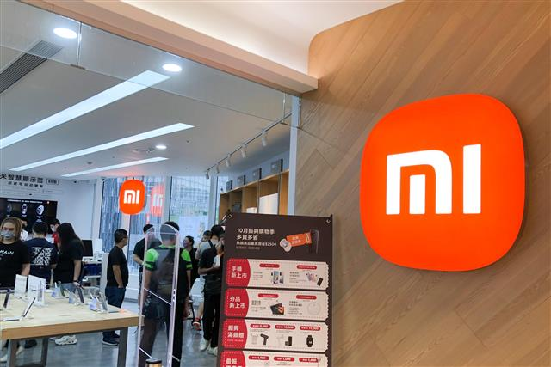
التحالفات الاستراتيجية

Slide 35
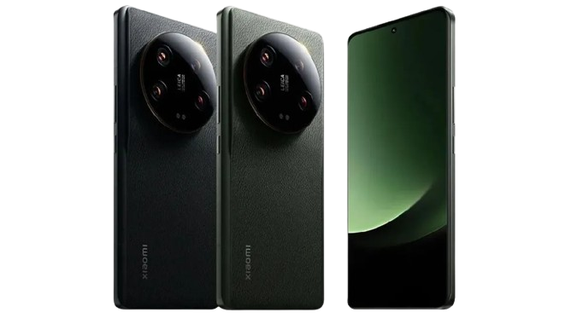
التحالفات الاستراتيجية التكنولوجية
تحالفات مع شركات التكنولوجيا الكبرى :
تملك xiaomi شراكة مع شركات تكنولوجيا عالمية مثل Google أو Microsoft لتطوير منتجات وخدمات جديدة. على سبيل المثال: xiaomi تعتمد على نظام التشغيل Android لهواتفها الذكية وتعمل بشكل وثيق مع Google لتقديم تجارب مستخدم متكاملة.
تحالفات في مجال الذكاء الاصطناعي والتحليلات الضخمة :
تعتمد xiaomi الشراكة مع شركات متخصصة في مجالات الذكاء الاصطناعي والتحليلات الضخمة لتطوير منتجات ذكية وخدمات مبتكرة. على سبيل المثال: xiaomi تقوم بالتعاون مع شركة تكنولوجيا لتطوير خوارزميات تحسين الكاميرا في هواتفها الذكية.
تحالفات في مجال الاتصالات والشبكات :
تتعاون xiaomi مع شركات الاتصالات ومقدمي الخدمات الشبكية لتطوير أنظمة اتصالات متطورة. على سبيل المثال: تقوم xiaomi بتطوير هواتف ذكية متوافقة مع تقنيات الجيل الخامس G5 بالتعاون مع MediaTek، Ericsson وهم شركات متخصصة في هذا المجال.
تحالفات في مجال الأمن السيبراني :
تقوم xiaomi ببناءالشراكة مع شركات الأمن السيبراني لتطوير حلول أمنية متقدمة
لمنتجاتها الرقمية. على سبيل المثال: فهي تقوم بتضمين برامج أمان متقدمة في هواتفها الذكية
بالتعاون مع كل من Avast، Kaspersky Lab .
Notes:
slidesppt.net
<numéro>

Slide 36
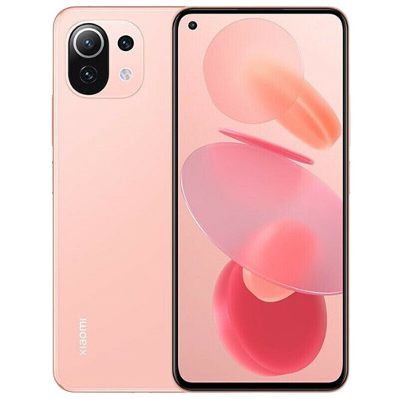
التحالفات الاستراتيجية التسويقية
شراكة مع شركات الاتصالات المحلية : xiaomi تشكل تحالفات مع شركات الاتصالات المحلية في مختلف الأسواق لتسويق هواتفها الذكية. على سبيل المثال : تتعاون شاومي مع شركات مثل Vodafone في الهند أو Telefónica في إسبانيا لتقديم عروض متكاملة تتضمن الهواتف الذكية وخدمات الاتصالات.
تعاون مع منصات التجارة الإلكترونية : xiaomi تستفيد من التحالفات مع منصات التجارة الإلكترونية مثل Amazon وFlipkart في الهند أو Alibaba في الصين لزيادة وجودها عبر الإنترنت وتوفير منتجاتها لعملائها بشكل أوسع.
شراكات التسويق المشترك : تشكل xiaomi شراكات مع شركات أخرى في قطاعات مختلفة لتبادل التسويق والترويج. على سبيل المثال: قامت شاومي بالتعاون مع شركات مثل Coca-Cola لتنفيذ حملات ترويجية مشتركة في الصين.
شراكات التسويق عبر الشبكات الاجتماعية : تتعاون xiaomi مع نجوم التواصل الاجتماعي والمؤثرين لتعزيز منتجاتها وزيادة وعي العلامة التجارية. على سبيل المثال : تقوم شاومي بالتعاون مع مؤثرين في مجال التكنولوجيا على منصات مثل Instagram وYouTube لتقديم مراجعات وتقييمات لهواتفها الذكية وأجهزتها الأخرى.
Notes:
slidesppt.net
<numéro>

Slide 37
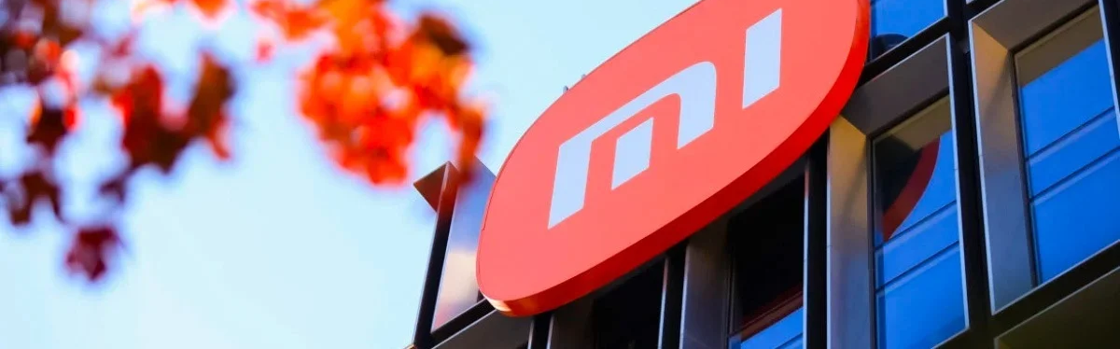
Thanks For Your Attention

